Slide 1


BUG BUSTERS
Интеллектуальный голосовой помощник машиниста

Slide 2
ПРОБЛЕМАТИКА
1
2
Отсутствие контроля
движение
Ограниченное время на принятие решения
1

Slide 3
ЗАДАЧИ
ПОДГОТОВКА ДАННЫХ
ПРЕОБРАЗОВАНИЕ ЗВУКА В ТЕКСТ
ИНТЕГРАЦИЯ
1
2
3
4
5
ПОИСК ПОДХОДЯЩИХ ОТВЕТОВ
ПРОВЕРКА МЕТРИК
2

Slide 4
АЛГОРИТМ РАБОТЫ
ВЫБОР
ЛОКОМОТИВА
ЗАПИСЬ ГОЛОСА
VOSK
TF/IDF
gTTS
3

Slide 5
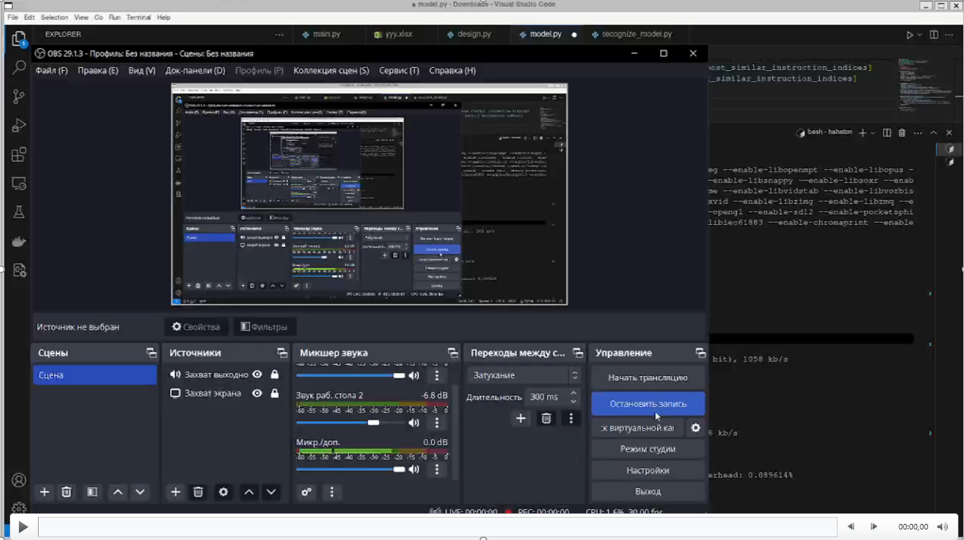

Slide 6
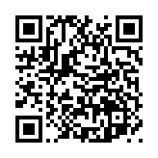
ССЫЛКА НА РЕПОЗИТОРИЙ

Slide 7
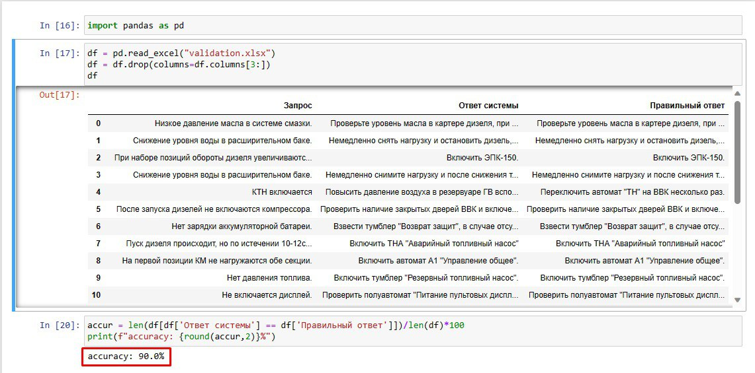
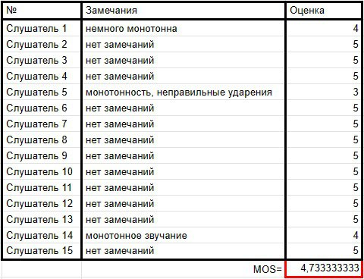
МЕТРИКА
WER 26.3%
Accuracy 90%
MOS 94.6%
5

Slide 8
ПОЧЕМУ МЫ?
КАЧЕСТВО 90%
СТРОГОСТЬ
ЛОКАЛЬНОСТЬ
6

Slide 9
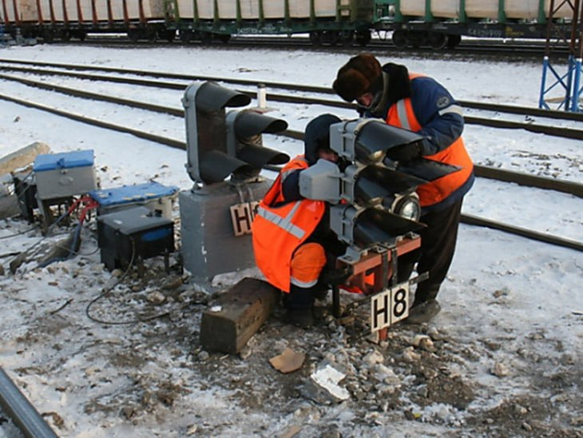
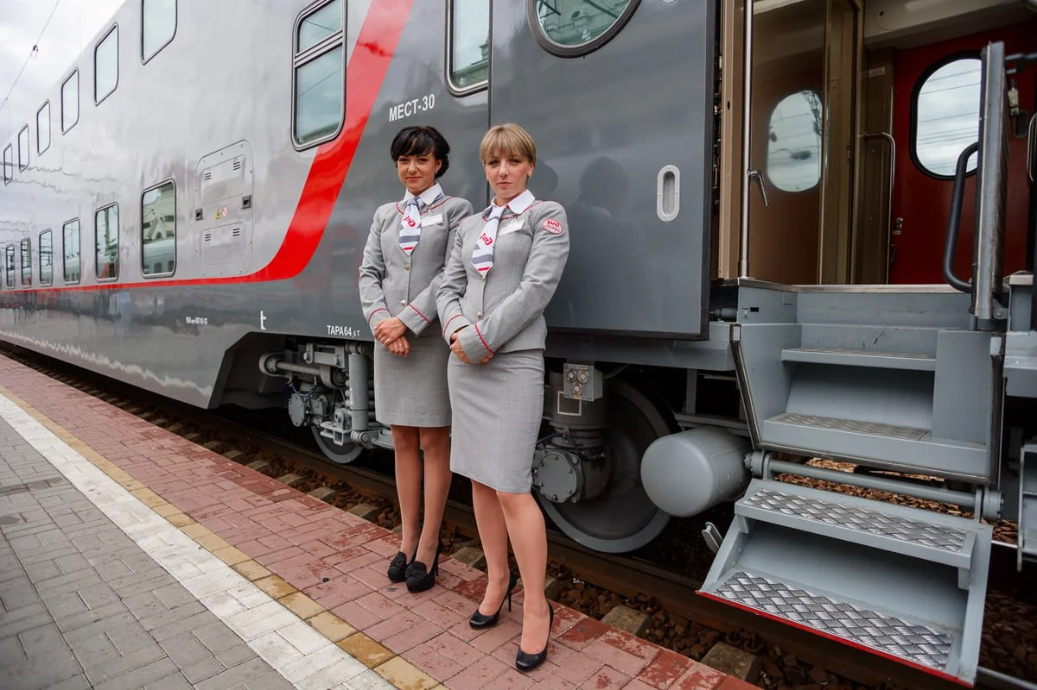
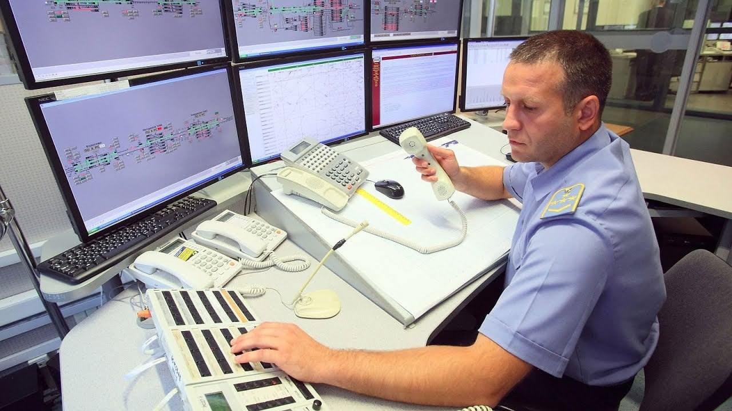
МАСШТАБИРОВАНИЕ И ПЕРСЕПКТИВЫ
Голосовой ассистент
“ЛокоГид”
7

Slide 10
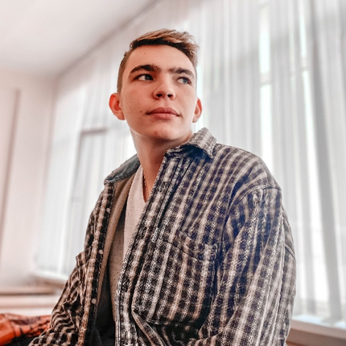

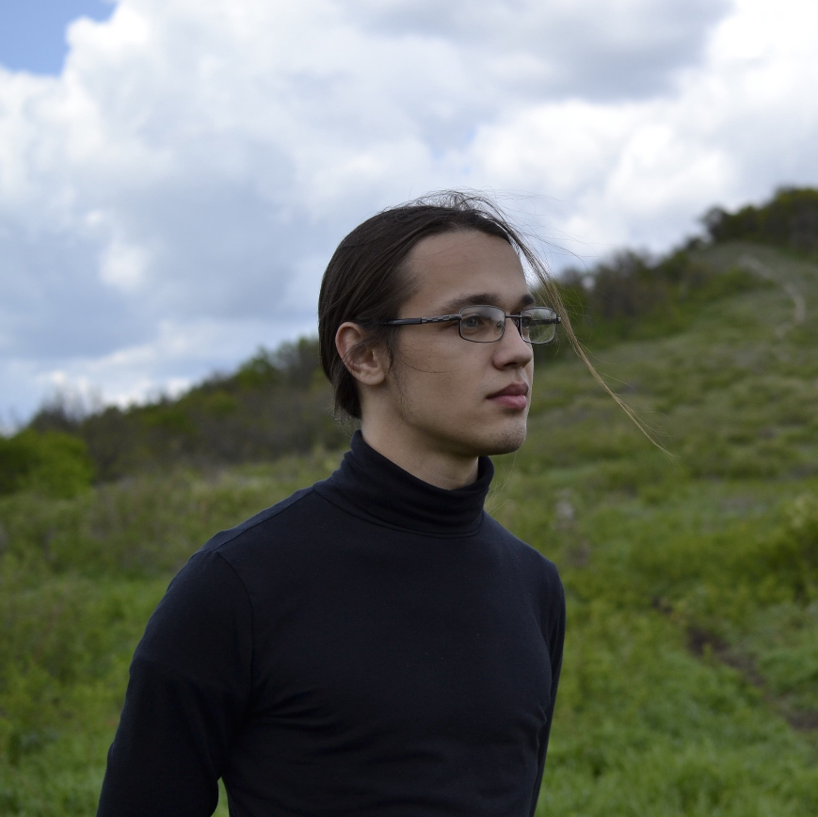
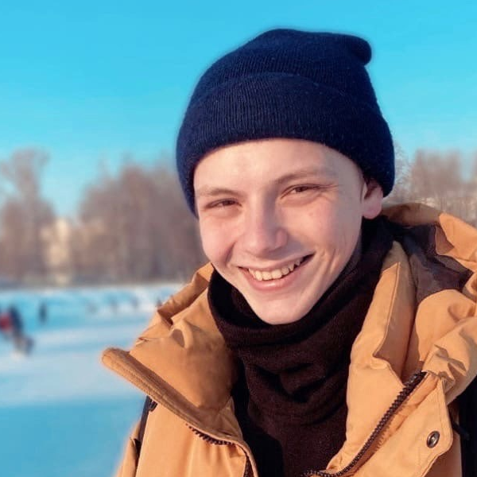
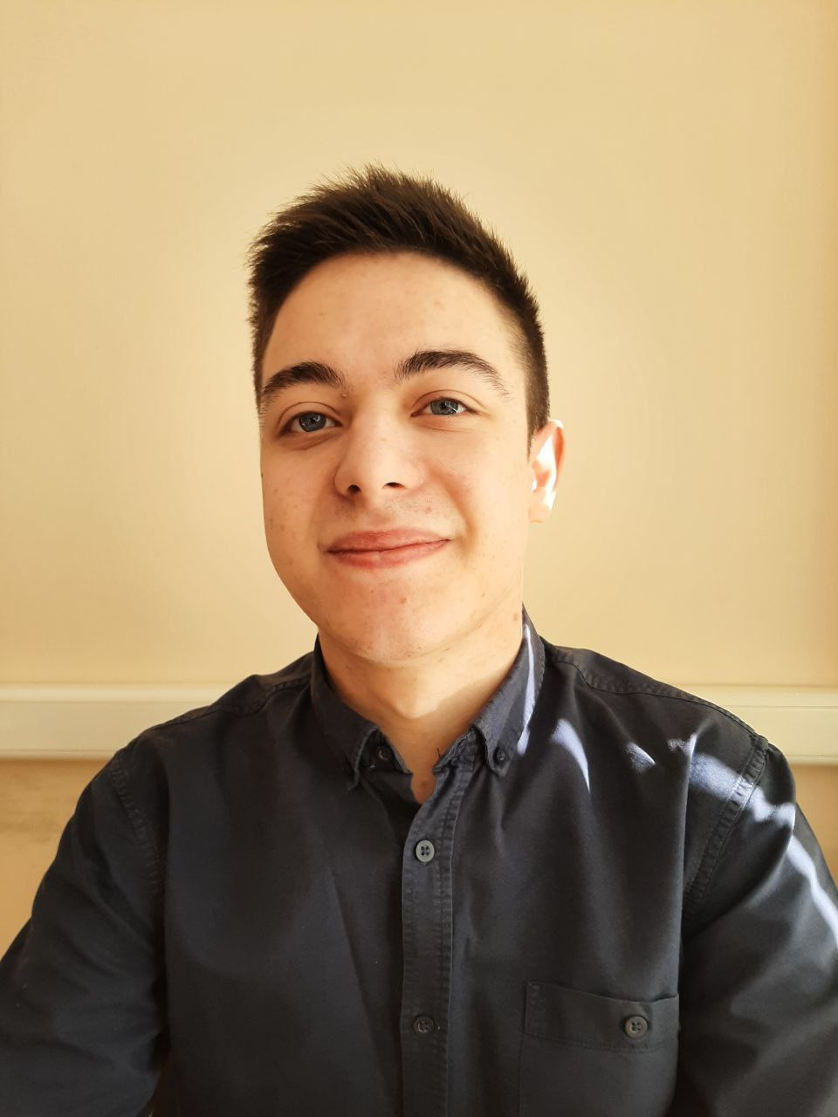

BUG BUSTERS
КОМАНДА
Галицков Богдан
Максимов Максим
Ахунов Олег
Нугаев
Владислав
Хазиев
Равиль
DS/ML engineer
DS/ML engineer
DS/ML engineer
Front-end
Back-end
@boginc
@maks_maks1
@olicrab
@sabek008
@HAHRAH

